Slide 1
Chào mừng các em đến với
tiết Tự nhiên xã hội
Bản quyền thuộc về: FB Hương Thảo - https://www.facebook.com/huongthaoGADT/
Notes:
Bài giảng thiết kế bởi: Hương Thảo - tranthao121004@gmail.com

Slide 3
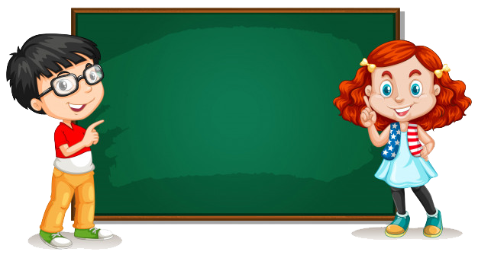
Câu 1: Nhà sạch thì mát, bát sạch ngon....
ngon
ăn
cháo
cơm
500

Slide 4
Câu 2: Nên rửa tay bằng xà phòng trong bao lâu?
10 giây
20 giây
5 giây
30 giây
1000

Slide 5
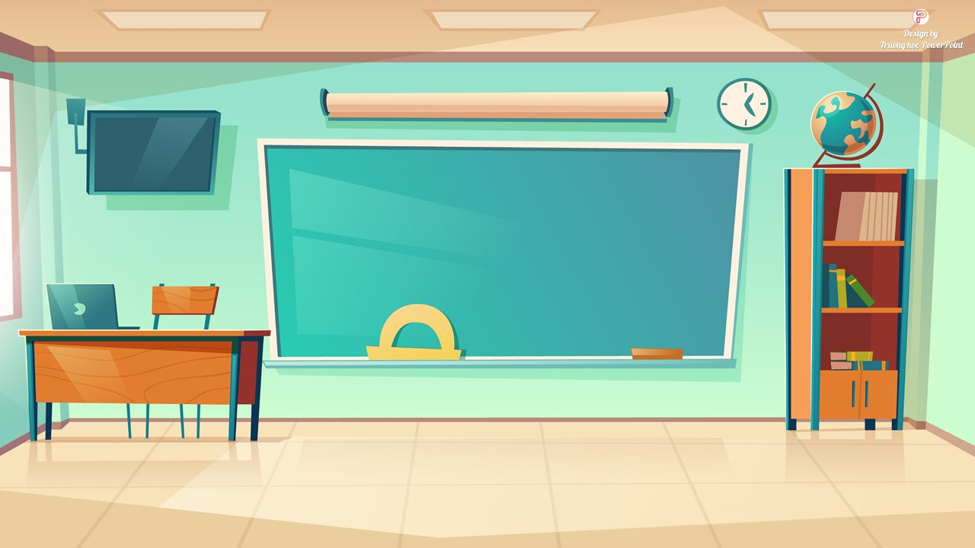
Câu 3: Việc làm nào sau đây để vệ sinh nhà ở
vứt rác
đổ nước ra nhà
Quét nhà
bày đồ ăn bừa bãi
1500

Slide 6
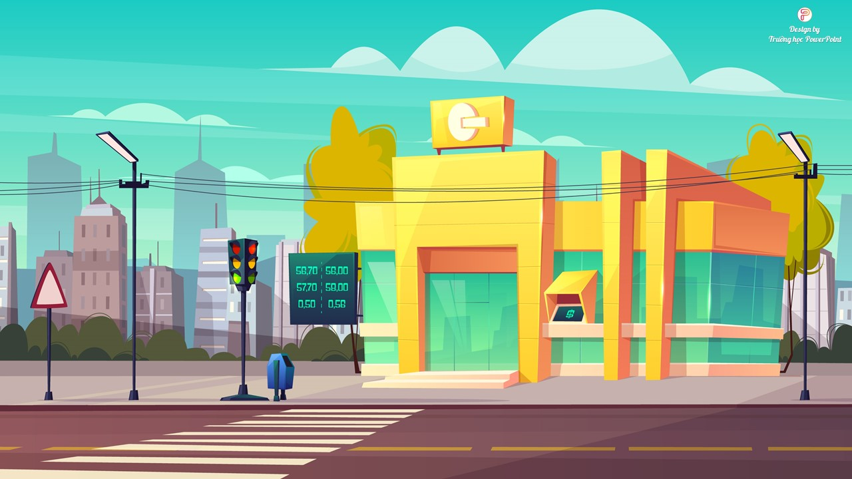
Câu 1: Dịch Covid-19 bắt nguồn từ nước nào?
Ấn độ
Trung Quốc
Hàn Quốc
Mỹ
2000

Slide 7
Chủ đề 1: Gia đình
Bài 5: Ôn tập chủ đề về gia đình
Notes:
Bài giảng thiết kế bởi: Hương Thảo - tranthao121004@gmail.com
7

Slide 8
Tiết 1
Notes:
Bài giảng thiết kế bởi: Hương Thảo - tranthao121004@gmail.com

Slide 9
Hoạt động mở đầu
Notes:
Bài giảng thiết kế bởi: Hương Thảo - tranthao121004@gmail.com

Slide 10
Em thường làm gì vào ngày sinh nhật của ông bà, bố mẹ, anh chị?
Em thường làm gì để ông bà, bố mẹ vui?
Notes:
Bài giảng thiết kế bởi: Hương Thảo - tranthao121004@gmail.com

Slide 11
Hoạt động thực hành

Slide 12
1. Cùng hoàn thành sơ đồ sau
Ăn chín, uống sôi
Chế biến thực phẩm nhiệt độ thích hợp
Các con
Giáo viên
Rửa bát
Kĩ sư
Notes:
Bài giảng thiết kế bởi: Hương Thảo - tranthao121004@gmail.com

Slide 13
2. Kể tên những việc làm thể hiện sự quan tâm đến bà của gia đình Hoa
Viết thiệp sinh nhật cho bà
Tặng quà và chúc mừng sinh nhật bà
Chọn khăn tặng bà
Notes:
Bài giảng thiết kế bởi: Hương Thảo - tranthao121004@gmail.com

